Slide 1
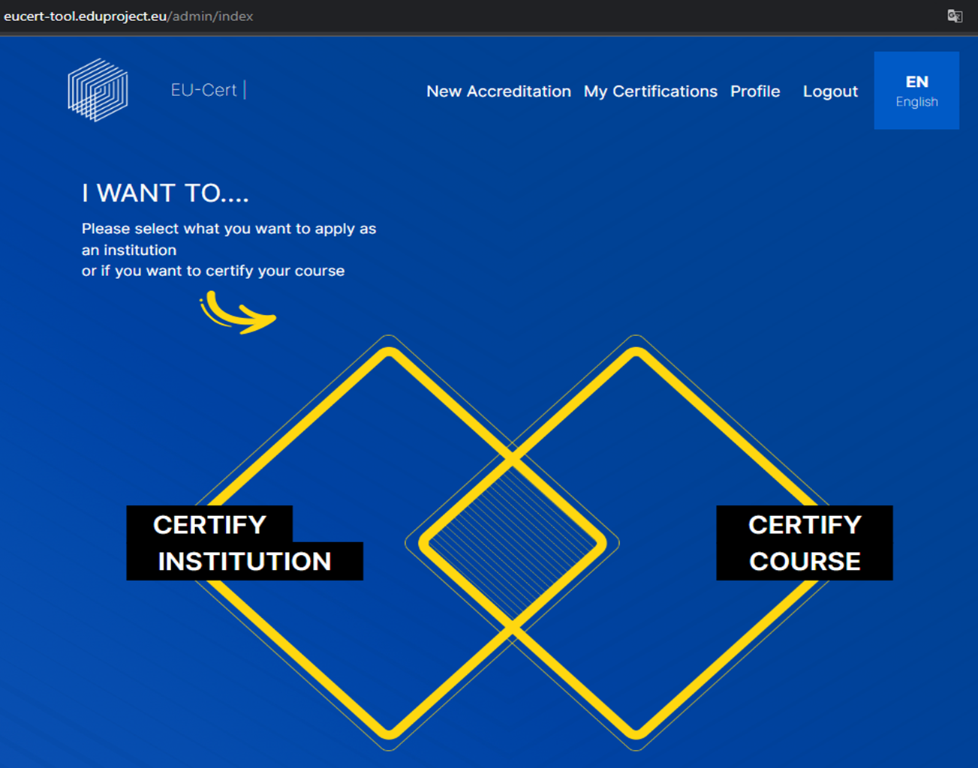
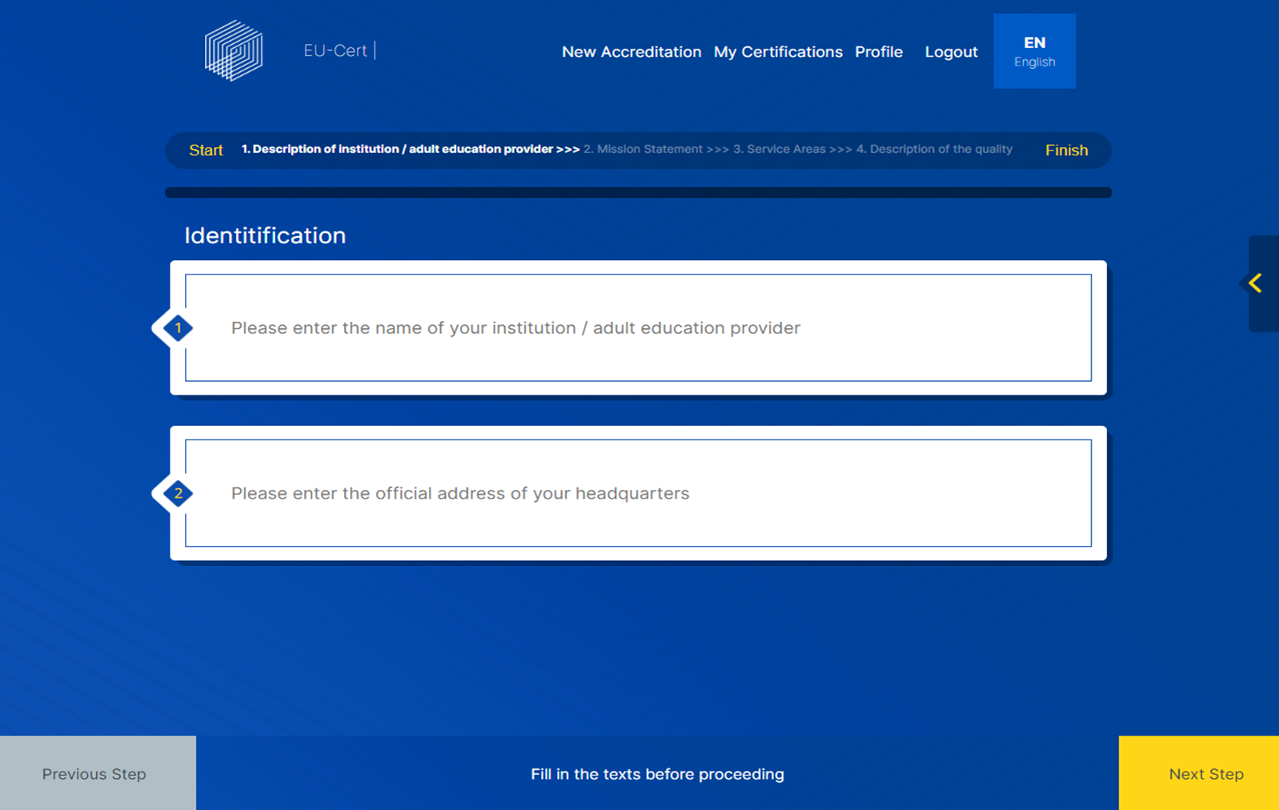
EU-CERT European Certificates and Accreditation for European Projects
Reference Number: 2021-1-DE02-KA220-ADU-000033541 Duration: 01.02.2022 – 31.05.2024 (28 month)
Die EU-CERT Accreditation Tool Webseite
Die Website des Akkreditierungstools ist das Herzstück des EU-CERT-Projekts, da sie für die Akkreditierung und Zertifizierung von ERASMUS+-Projekten und -Maßnahmen in der Erwachsenenbildung genutzt wird.
EU-Projektkoordinatoren, die akkreditierte Projektergebnisse anstreben, benötigen eine innovative, leicht zugängliche Website. Diese Website enthält wichtige Informationen über den Akkreditierungsprozess und sorgt für Transparenz bei den Verfahren, was sich auf die Glaubwürdigkeit auswirkt und die Wahrscheinlichkeit eines verbesserten Transfers der Projektergebnisse erhöht.
Die Website besteht aus folgenden Bereichen: (1) Informationen über Kriterien und Verfahren, (2) Benutzerbereich für die Online-Bewerbung, das Hochladen von Daten und den Zertifizierungsprozess, (3) Bewerterbereich für die Online-Bewertung, einschließlich Bewertungsvorschriften und Schritte des Akkreditierungsprozesses, (4) Kommunikationsbereich für die Interaktion zwischen Benutzer und Bewerter und (5) Datenbankbereich für die Speicherung von Daten unter Einhaltung der Datenschutzbestimmungen.
PR1
EU-CERT - Research on Quality criteria, Accreditation and Certificate Structures
PR2
EU-CERT - Concept Design for Accreditation and Certification Processes
EU-CERT - Accreditation Website and Data-base Design and Programming
PR3
Eindrücke von der Webseite
PR4
PR5
EU-CERT - Accreditation Handbook
EU-CERT - Accreditation and Certification - Roll-out to adult education providers
PR6
PR7
EU-CERT - Policy paper
EU-CERT - Layman ́s report
EU- CERT Projektpartner
Die Projektpartner arbeiten an den letzten Projektergebnissen, so dass das Projekt als Ganzes große Erfolge verzeichnen kann.
Associação Rede de Universidades da Terceira Idade Portugal Centro
University of Paderborn Germany (Koordinator)
TIR Consulting Group j.d.o.o Croatia Grad Zagreb
Esquare France Provence-Alpes-Côte d'Azur
STANDO LTD Cyprus Κύπρος (Kýpros) Nicosia
Ingenious Knowledge GmbH Germany
(Technikpartner)
a https://EU-CERT.eduproject.eu
Projektkoordinator
Prof. Dr. Marc Beutner
••••••
••••••

